Slide 1
한국 밴드 꿈, 부평대중음악둘레길 거닐다
2019 문화가 있는 날 <지역문화 콘텐츠 특성화> 공모 사업
2019. 3. 10
ASCOMCITY MUSIC ART FAIR

Slide 2
왜 하는가?
사업 목표
추진 전략
한국 대중음악의 중심지 부평에 조성한 부평대중음악둘레길에 정기적인 밴드공연을 추진하여, 많은 사람들이 찾아오게 함으로서 현재 침체되어 있는 부평대중음악둘레길 주변인 부평 캠프마켓과 부평 신촌, 부평 삼릉 지역경제 활성화에 이바지하기 위함.
한국 대중음악의 중심장소로서 부평이 지닌 역사성을 널리 알려내어, 세계 최초로 조성한 ‘부평대중음악둘레길’을 대중화시켜 부평의 문화 관광 명소 만듦.

Slide 3
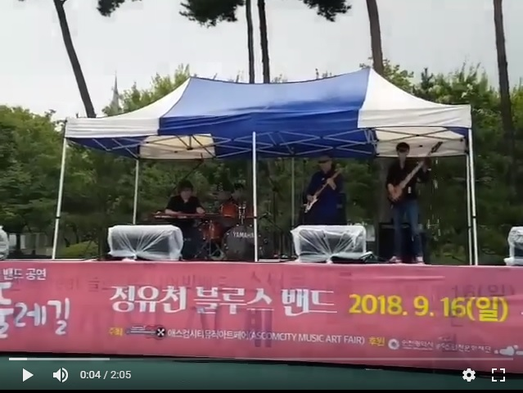
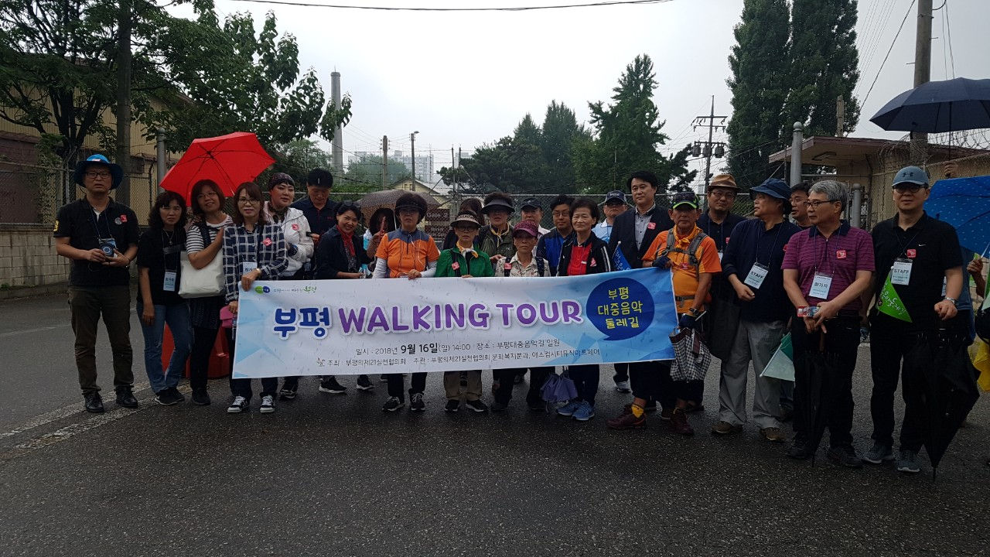
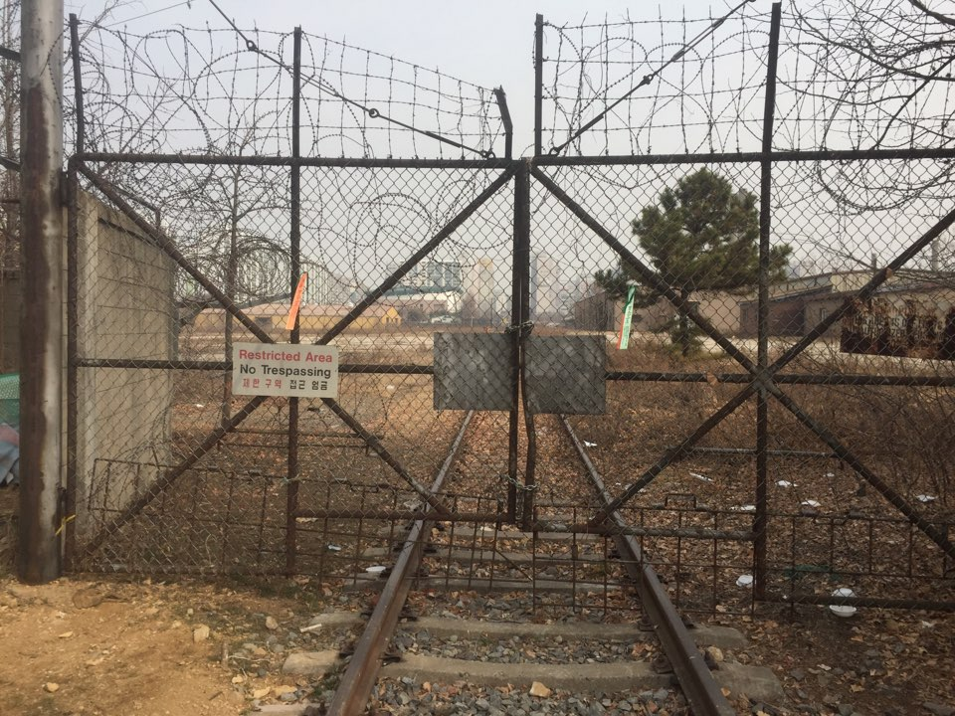
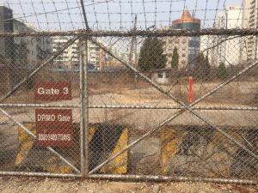
프로그램
부평대중음악둘레길 코스별 매월 1회 지역 밴드 공연
부평대중음악둘레길 매월 1회 시민과 함께 하는 답사
- 부평대중음악둘레길 매월 1회 시민과 함께 하는 리본 달기 행사

Slide 4
컨셉
한반도 최대 미군기지였던 부평 애스컴시티(ASCOMCITY: Army Service Command City) 옛터는 한국대중음악의 새로운 싹을 튀 운 중심 장소로서 역사성을 지니고 있음을 확인하고 이를 복권시키기 위함.
현재 한류의 근원이 부평의 애스컴시티 미군기지에서 펼쳐진 한국 청년들의 대중음악 활동에서부터 생긴 것임을 전국에 널리 인식시킴.

Slide 5
기획 의도
부평 애스컴시티 미군기지 옛터와 반환 예정인 부평 캠프마켓 미군부대를 상설적으로 대중음악 중심의 문화예술공연장소로 활용하는 방안을 밴드 공연으로서 새롭게 제시함
이를 근거로 냉전시대의 상징 공간으로서 부평 미군기지를 평화의 상징 공간으로서, 그리고 한국대중음악의 메카로서 탈바꿈해 부평지역의 새로운 문화예술의 명소로 만들고자 함.
부평 지역의 문화예술인들의 공연과 창작발표 기회 확대와 신진 청년 예술인들의 작품 발표기회도 확장시키는 목표.
또한 상설적인 공연 기획을 통해서 부평 지역의 청년들의 문화예술 관련 일거리를 새롭게 창출하여 부평 지역 경제에도 이바지함을 목표로 함.

Slide 6
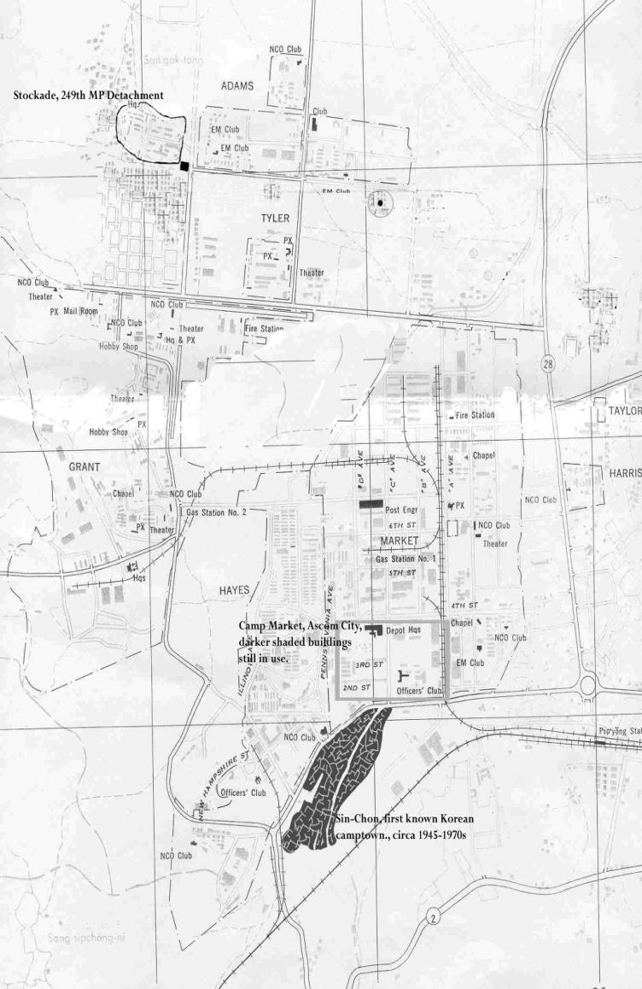
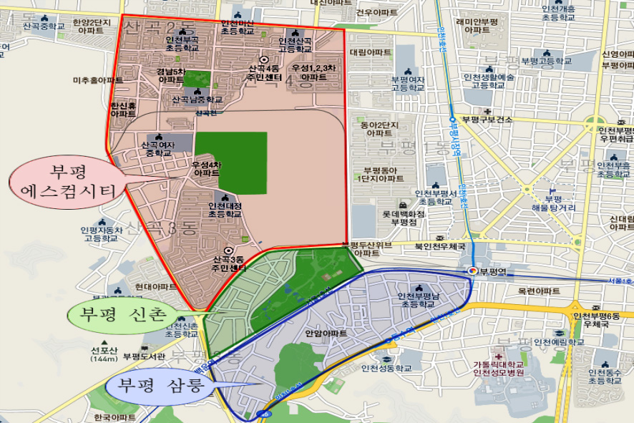
[참고: 부평 ASCOMCITY-1960년대 중반]

Slide 7
장소 특징
부평 애스컴시티 미군기지와 그 주변은 한국 대중음악을 이끈 중심 장소
- 1950년대 중반부터 1970년 중반까지 영내 클럽 22개.
- 부평 신촌에 자리한 영외 클럽에는 22개.
- 부평 삼릉에는 미8군 오디션 통과한 한국 청년 뮤지션 300여명 집단 거주
(팝 음악 중심의 새로운 리듬을 받아들였던 한국에서 유일한 대중음악 창작레지던스 장소)
부평 애스컴시티는 한국 대중음악의 시발점이 되었고, 1970년대 한국 대중음악이 급격하게 확산시키는 자양분 역할을 한 곳이기에 현재 한류 뿌리로서 한국 대중음악 메카로서의 장소성과 역사성 지님.
➔ 부평 애스컴시티 미군기지에 속해 있던 부평 캠프마켓 미군부지는 반환 예정지로서 향후 한국대중음악을 중심지로서 역사성을 기반하여 남아 있는 건물들을 그대로 활용하고, 자연 상태 부지를 그대로 활용한 세계적인 에코뮤지엄 문화예술공연장소로서 손색이 없는 역사성과 자연성을 그대로 간직한 장소로서 부평 캠프마켓을 활용할 수 있음을 부평 지역 문화예술인들의 문화 예술활동으로서 인천 부평 시민들에게 제시함.

Slide 8
세부 사업 프로그램
1 | 4월 | 주제: 부평 신촌, 음악클럽마을이다 일시: 4월 27일(토) 오후1시~오후6시 장소: 부평 신촌, 부평공원 프로그램: 부평대중음악둘레길 답사(2코스), 인천지역 밴드 공연(6팀) 부평대중음악둘레길 리본 달기(2코스) | 무료
2 | 5월 | 주제: 부평 캠프마켓, 평화를 지향하다 일시: 5월 25일(토) 오후1시~오후5시 장소: 부평 부영공원 프로그램: 부평 대중음악둘레길 답사(1코스) 인천지역 밴드 공연(6팀) 부평대중음악둘레길 리본달기(1코스) | 무료)
3 | 6월 | 주제: 부평 삼릉, 음악인마을이다 일시: 6월 29일(토) 오후3시~오후6시 장소: 부평 삼릉 줄사택 임시공연장 프로그램: 부평대중음악둘레길 답사(3코스) 인천지역 밴드 공연(6팀) 부쳥대중음악둘레길 리본 달기(3코스) | 무료
4 | 7월 | 주제: 드림보트를 기억하자 일시: 7월 27일(토) 오후3시~오후6시 장소: 부평 부일옥 앞마당 프로그램: 부평대중음악둘레길 답사(2코스) 인천지역 밴드 공연(6팀) 부쳥대중음악둘레길 리본 달기(2코스) | 무료
5 | 8월 | 주제: 부평, 한국대중음악의 중심지. 일시: 8월 24일(토) 오후5시~오후8시 장소: 부평공원 임시공연장 프로그램: 부평대중음악둘레길 답사(1코스) 인천지역 밴드 공연(6팀) 부쳥대중음악둘레길 리본 달기(1코스) | 무료
6 | 9월 | 주제: 돌아가는 삼각지, 배호를 추모하며 일시: 9월 28일(토) 오후2시~오후6시 장소: 부평 삼릉 줄사택 임시공연장 프로그램: 부평대중음악둘레길 답사(3코스) 인천지역 밴드 공연(6팀) 부쳥대중음악둘레길 리본 달기(3코스) | 무료
7 | 10월 | 주제: 평화의 기지로, 애스컴시티 일시: 10월 26일(토) 오후1시~오후5시 장소: 부영공원 임시공연장 프로그램: 부평대중음악둘레길 답사(1코스) 인천지역 밴드 공연(6팀) 부평대중음악둘레길 리본 달기(1코스) | 무료
8 | 11월 | 주제: 부평대중음악둘레길. 세계최초의 음악길 일시: 11월 23일(토)오후1시~오후5시 장소: 부평 삼릉 줄사택 임시공연장 프로그램: 부평대중음악둘레길 답사(3코스) 인천지역 밴드 공연(6팀) 부쳥대중음악둘레길 리본 달기(3코스) | 무료

Slide 9
사업 예상 성과
부평에서만 존재가 가능한 ‘부평 대중음악둘레길’ 대중화를 통한 문화 관광 명소화
- 1코스:부평 캠프마켓(영내 클럽 22개)
- 2코스: 평 신촌(영외 클럽 22개)
- 3코스: 부평 삼릉(뮤지션 300여명 거주) : 배호 1961년 부평 삼거리에 거주
* 향후 6개 코스로 조성 확대 계획
△ 표지판(QR코드) 설치: 부평구와 협의해서 2019년도 해당 사업에 코스별 3개 설치 예정
△ 대중음악둘레길 관광 안내소 설치: 부평구와 협의해서 2019년도에 시범 사업 추진
△ ‘인천 투어 버스’ 배차: 인천관광공사와 협의해서 코스 협의 추진
△ 미군부대로 연결된 폐선 ‘제6종합창선-군용철로’ 활용한 대중음악 관광 상품 개발
반환 예정인 부평 캠프마켓 미군부대 활용한 ‘제1회 부평 애스컴시티 평화 페스티벌’ 개최
*문화가 있는 날 1회 행사를 다른 기관들과 협력해서 축제로 확대시킴
* 미8군사령부에 부평구 한미친선협의회를 통해서 사업 추진 기간에는 일시 개방 협조 요청 예정.
인천시가 현재 유치 추진 중인 ‘한국대중음악자료원’ 부평 캠프마켓 미군부대에 유치 장소로 결정하기 위한 교두보 역할.

Slide 10
추진 체계
주관: 애스컴시티뮤직아트페어
주최: 애스컴시티뮤직아트페어, 인천밴드연합회
협력: 부평구, 부평구민, 부평의제21실천협의회, 인천시, 주한미국대사관, 미8군사령부, 한미친선협의회등

Slide 11
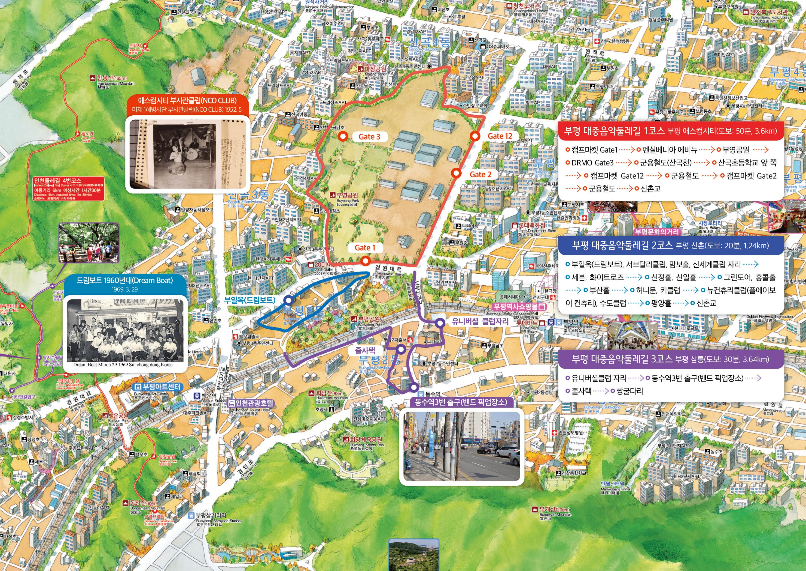
방탄소년단의 뿌리는 어디인가?
한국 밴드 꿈 설린, 부평대중음악둘레길

Slide 12
꿈을 꿉니다
한반도 최대 미군기지 부평 애스컴시티가 전쟁의 상징에서 평화의 장소로 탈바꿈하는데, 한국 대중음악 밴드 공연으로 기여하고 싶고,
부평 캠프마켓 미군 부대 안 잔디 위에서 수만명의 시민들이 밴드 공연을 자유롭게 즐기는 풍경입니다.
[영국 하이디 파크 밴드공연 장면]

Slide 13
‘꿈을 실현하기 위한 발걸음은 오늘도 멈추지 않습니다’
감사합니다
ASCOMCITY MUSIC ART FAIR

